Slide 1
BYPASS GASTRICO CON FUNDECTOMIA E STOMACO ESPLORABILE
Dott. Luigi Romeo
U.O. chirurgia generale riccione
direttore dott. Andrea lucchi

Slide 3
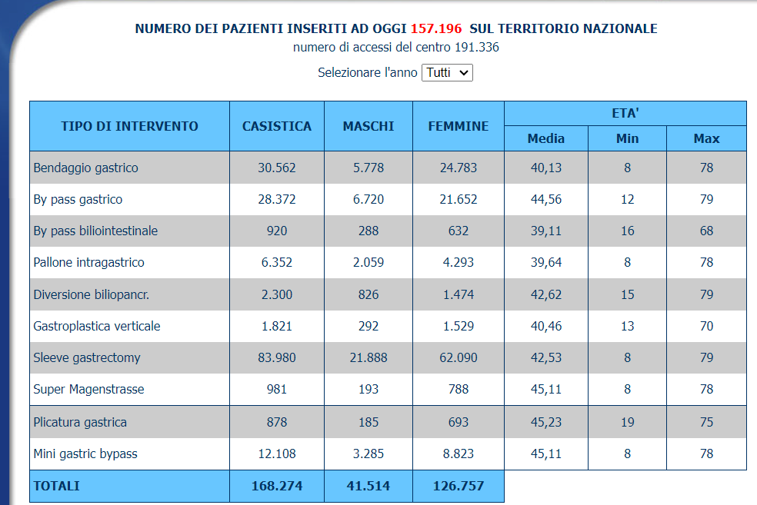
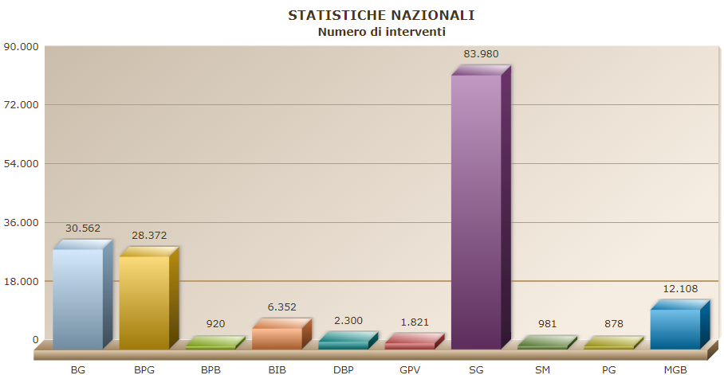

Slide 4
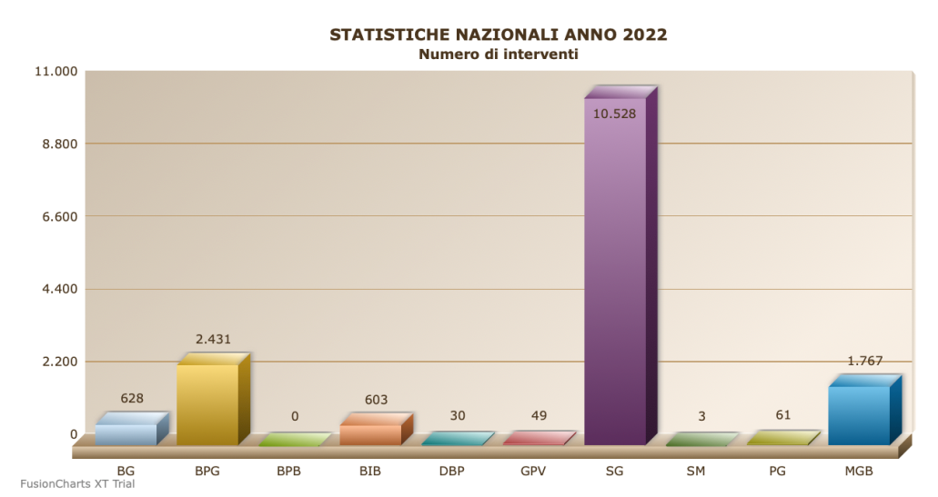
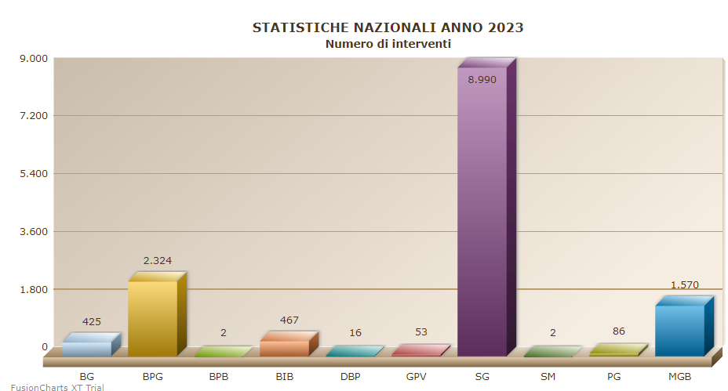

Slide 5
Gastric remant, duodenum, CBD after RYGB
- Neoplasie
- Coledocolitiasi
- Complicanze acute

Slide 6
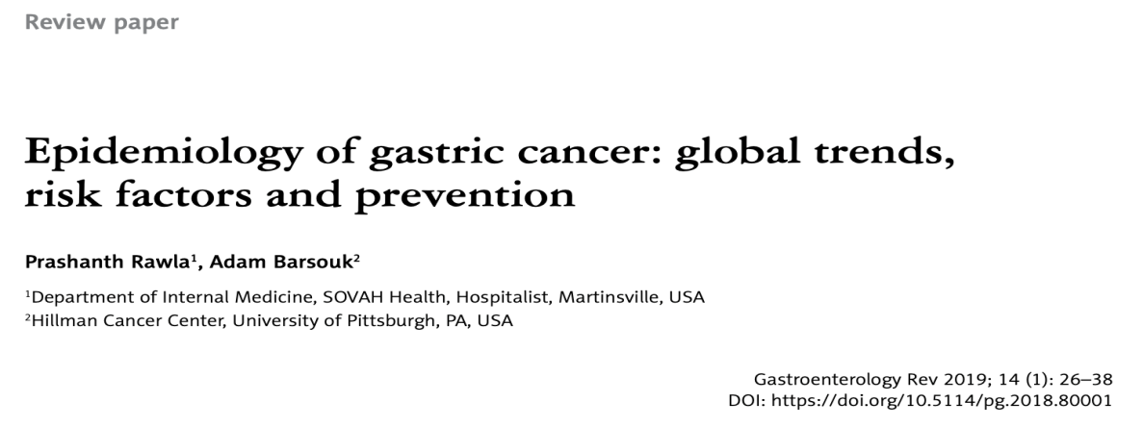
Gastric cancer is the third leading cause of cancer-related death worldwide, with about 33.3% of patients having a 5-year survival rate. One of the main reasons for the significantly low survival rates is associated with late diagnosis.
Roma, 2 ottobre 2022 – I principali tumori del tratto gastro-intestinale colpiscono ogni anno 78mila uomini e donne nel nostro Paese. Nello specifico si registrano 43.700 casi di tumore del colon-retto; 14.500 allo stomaco; 14.300 al pancreas e 5.400 colangiocarcinomi
La neoplasia gastrica rappresenta la quarta causa di morte in Italia, con particolare incidenza nell’ appennino tosco-romagnolo

Slide 7
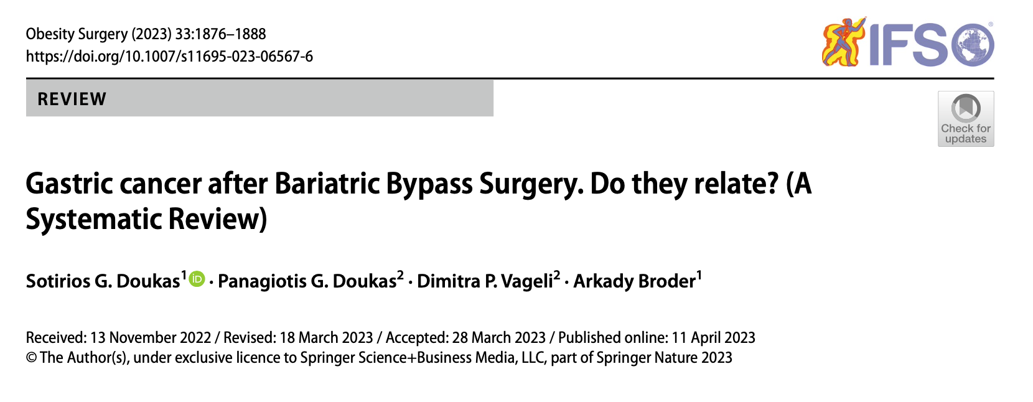
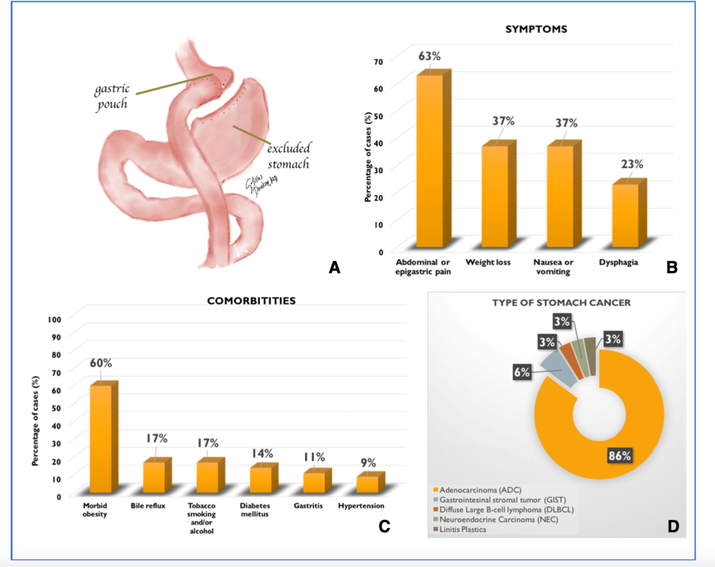
- 30 articles
- 35 cases, including 30 cases after RYGB.
- 27 (77%) cases in the bypassed or excluded stomach
- Most of the excluded stomach tumors (55%) were identified by exploratory laparotomy or laparoscopy
- Considerable proportion of tumors with evidence of local or distant metastasis (47%). The mean time of tumor presentation was 10.5 years

Slide 8
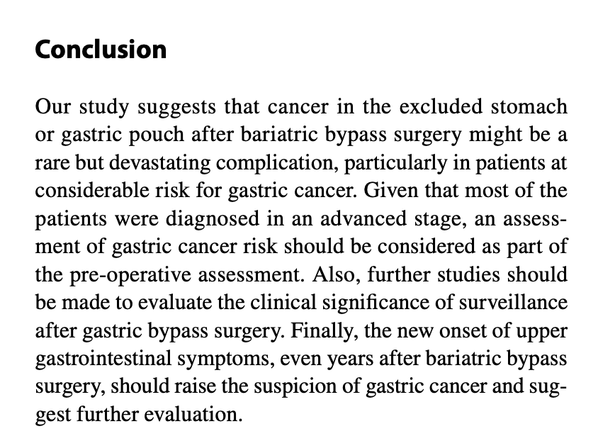
Risk factors for gastric cancer
-H. pilory
-history fo gastric cancer
-tobacco
-bile reflux
-n-nitrosamine
-changes in gastric and intestinal microbiota following gastric bypass
-obesity (pre-malignant molecular alteration previous to weight loss)

Slide 9
17 pazienti da 38 a 71 anni
Tumor location:
12 (70.5%) Antro
2 (11.7%) Corpo gastrico
1 (5.9%) Fondo
2 (11.7%) Linite plastica
ADC istotipo più frequente (88.2%), Linfoma Gastrico (5.9%), GIST (5.9%).
Stadio riportato in 15 pazienti: Tis 13.3%, Stadio IA in 6.6%, Stadio IIB in 6.6%, Stadio IIIB in 33.3%, Stadio IV in 40% of patients.
At the operation, 7 patients had an unresectable tumor and underwent palliative chemotherapy (41%).

Slide 10
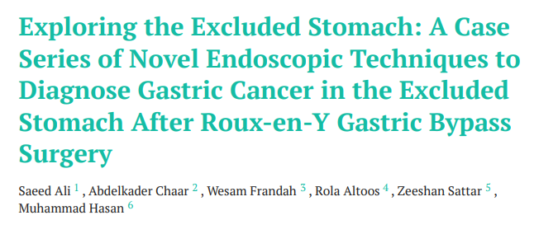
Gastric remnant diagnosis
Percutaneous endoscopic gastrostomy (PEG),
Percutaneous endoscopic transgastric jejunostomy (PEG-J)
Direct percutaneous endoscopic jejunostomy (DPEJ)
Double balloon enteroscopy
Intragastric single-port surgery (IGS) accesses the gastric remnant

Slide 11
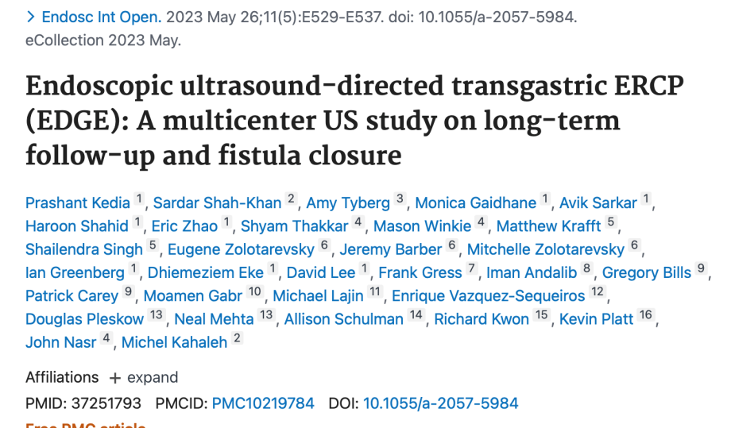
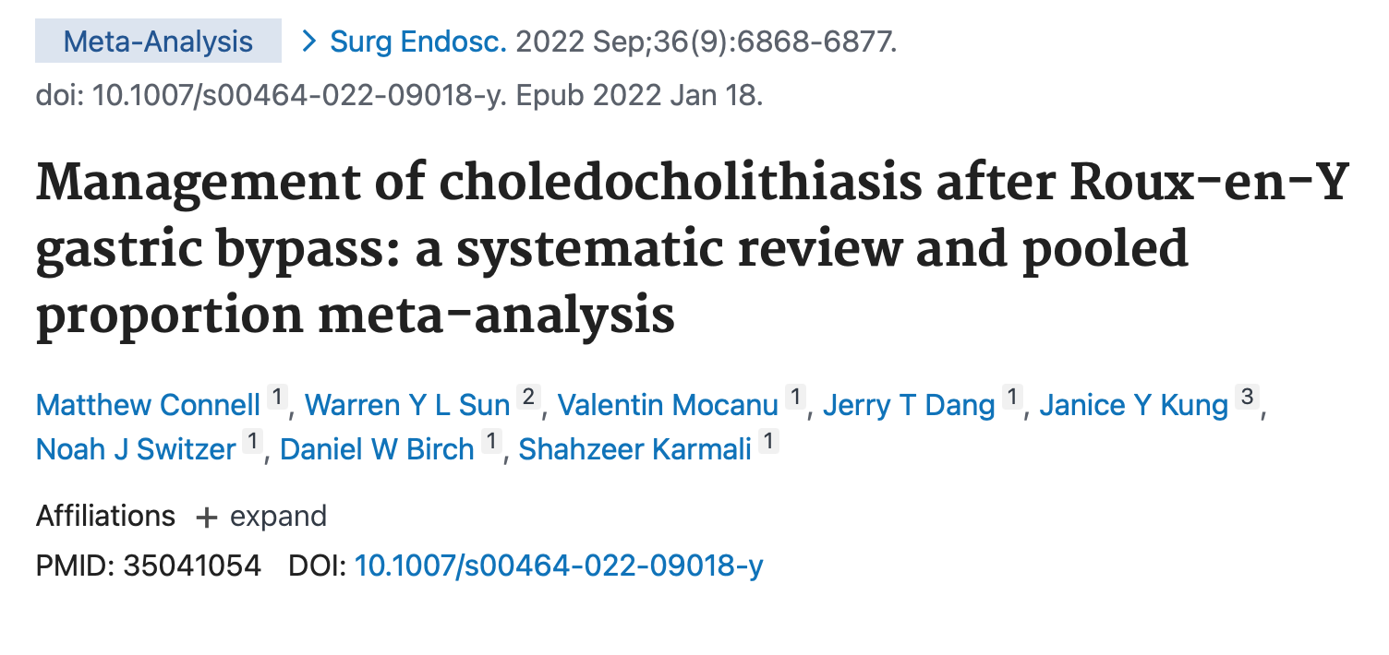
Choledocholithiasis management after RYGB
Alta incidenza di colelitiasi nei pazienti sottoposti a chirurgia bariatrica (rapido calo di peso e alterazione del ricircolo degli acidi biliari)
laparoscopy-assisted ERCP (LAERCP)
balloon-assisted enteroscopy (BAE)
ultrasound-directed transgastric ERCP (EDGE)
laparoscopic common bile duct exploration (LCBDE)
EUS-guided intra-hepatic puncture with antegrade clearance (EGHAC)
percutaneous trans-hepatic biliary drainage (PTHBD),
rendezvous guidewire-associated (RGA) ERCP.

Slide 12
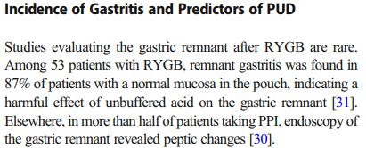
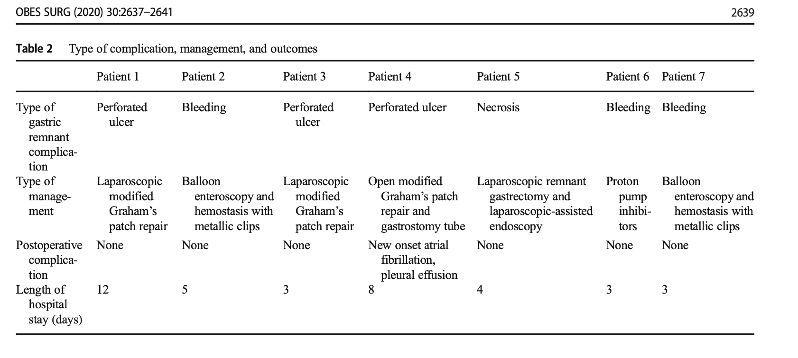
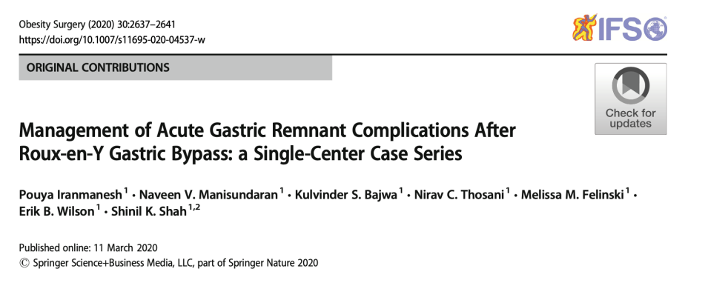
Acute remnant complications after RYGB: management

Slide 13
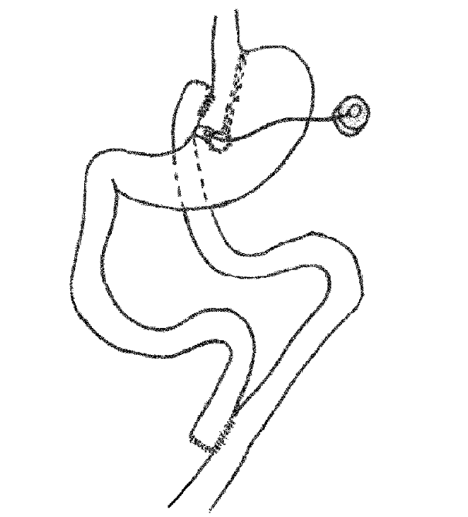
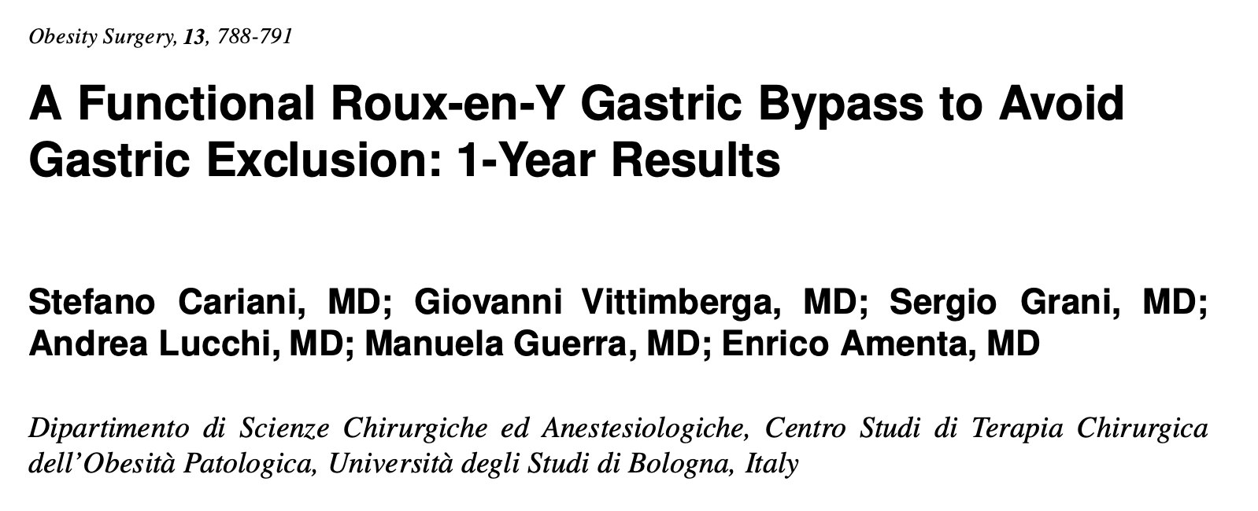

Slide 14
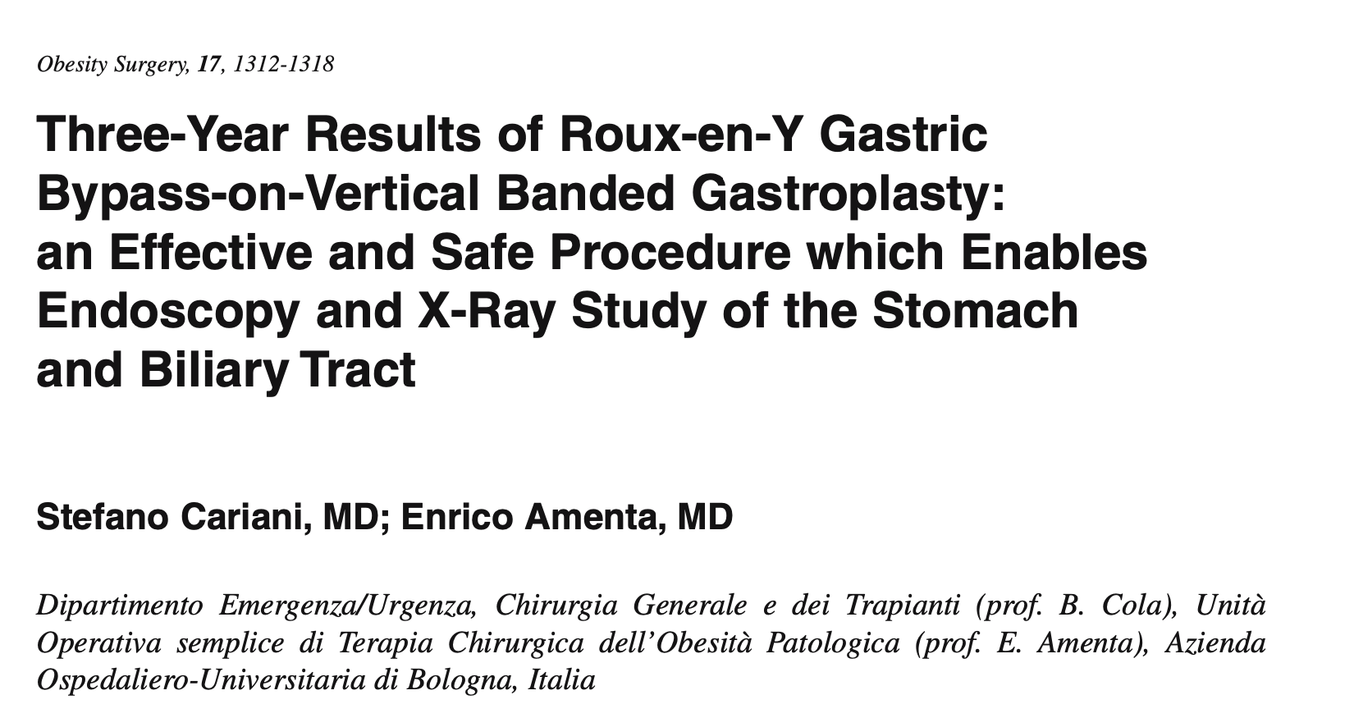
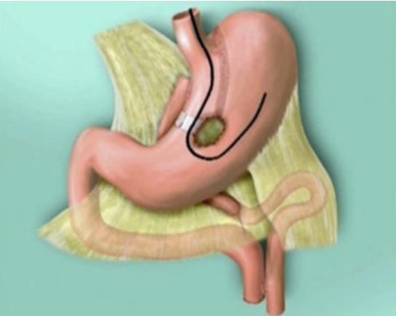

Slide 15
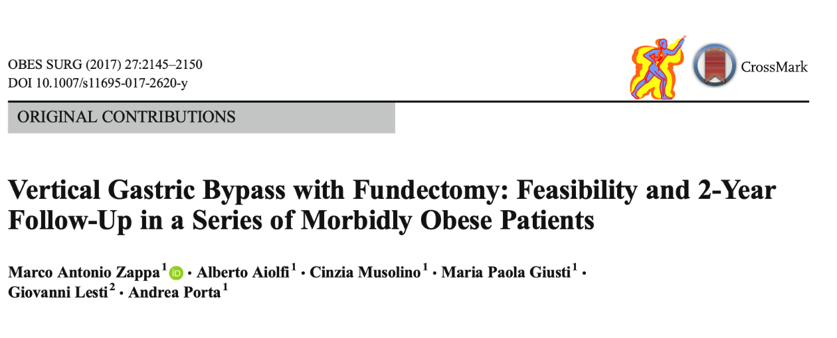
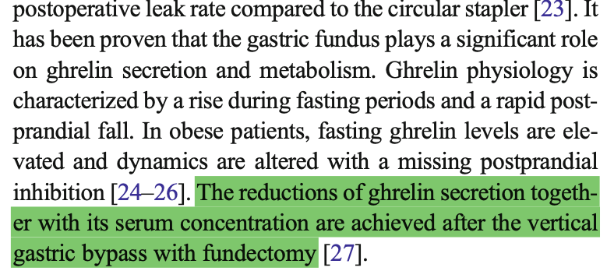
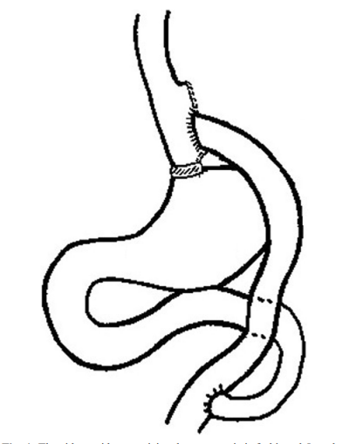
Fundectomy and Ghrelin

Slide 16
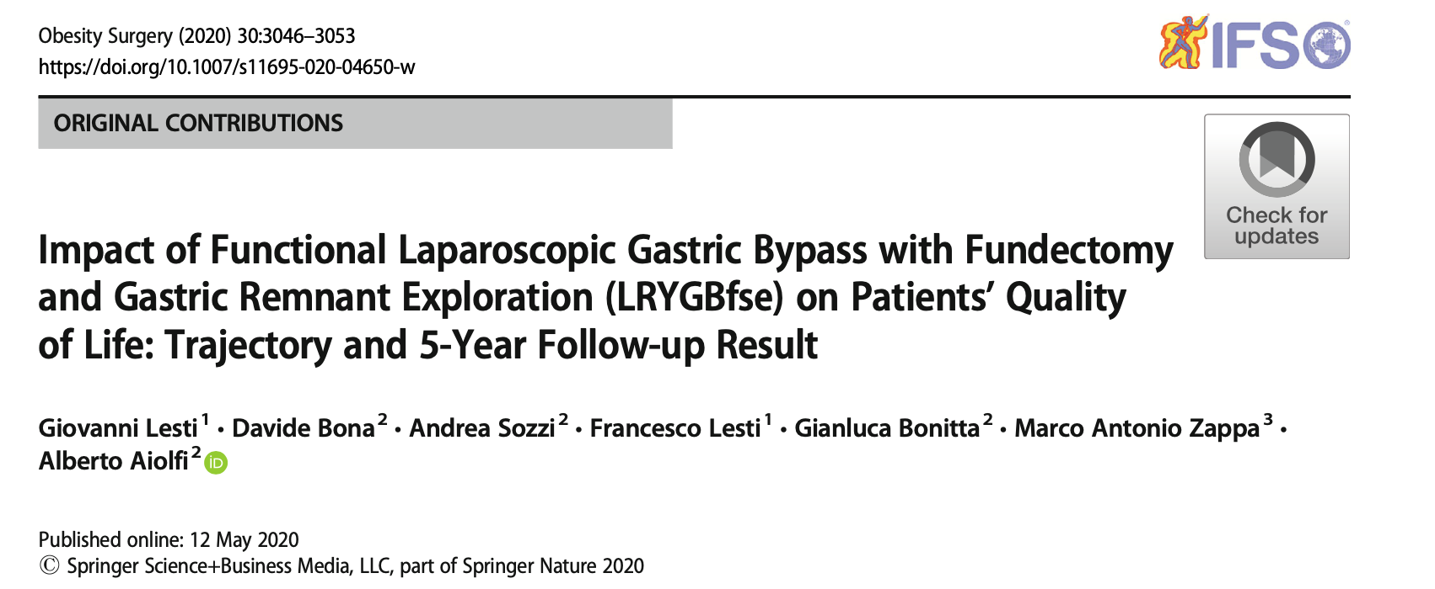
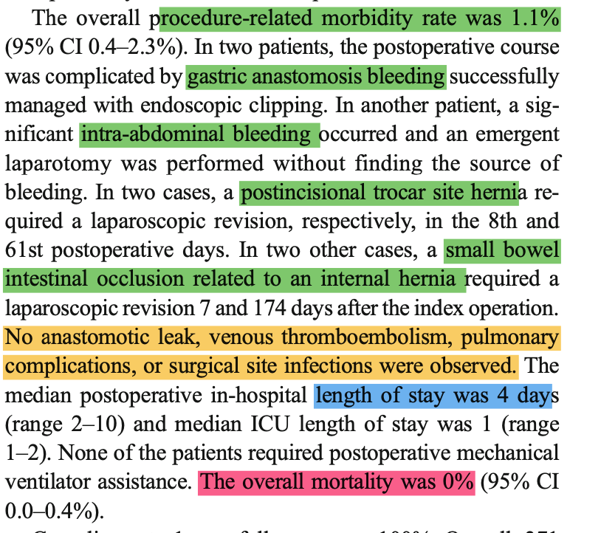
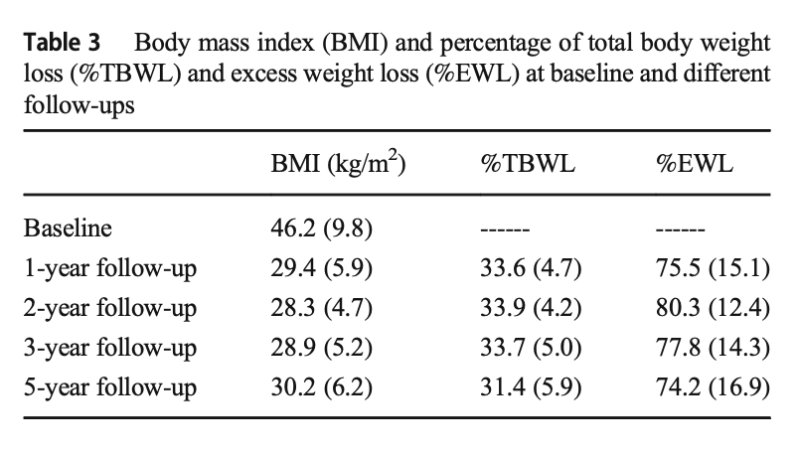

Slide 17
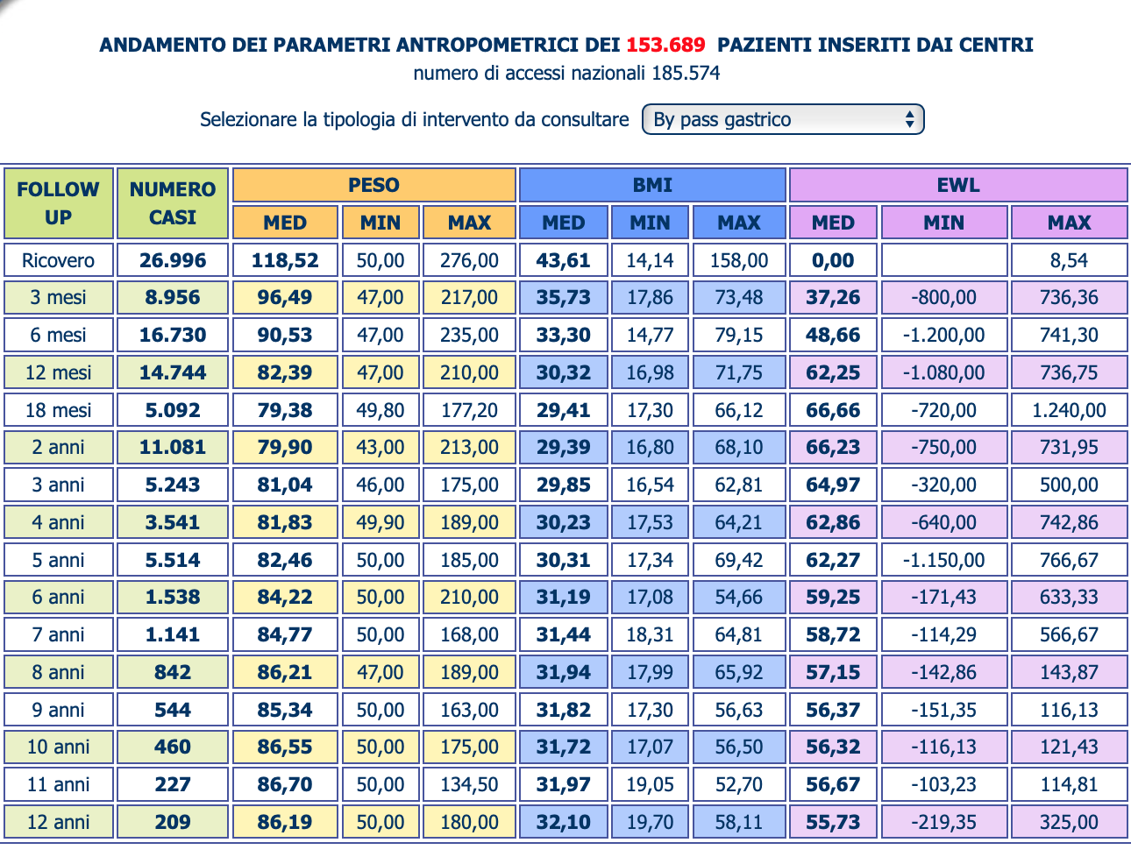
Lesti-Zappa
RYGB

Slide 19
Da luglio 2021 a Maggio 2024: 200 interventi
Chirurgia Generale Riccione

Slide 20
Chirurgia Riccione: bypass gastrico con fundectomia e stomaco esplorabile
- Maggio ‘22 – Maggio ‘24: 134 interventi
- (113 F, 21 M)
- Età media 47
- 100 primo intervento, 34 redo
- BMI medio pre 41.17
- Peso medio pre 113 kg
- Degenza media 2.8 gg
- Tempo operatorio medio: 135 minuti
- 1 conversione
- EW preop 54 kg
- EWL 1 mese 16.4 (123 pz)
- EWL 3 mesi 32.2 (93 pz)
- EWL 6 mesi 48.1 (68 pz)
- EWL 1 anno 60.1 (31 pz)
Solo primo intervento 100 pz
EWL 1 mese 17.2 (93 pz)
EWL 3 mesi 33.5 (72 pz)
EWL 6 mesi 49.3 (56 pz)
EWL 1 anno 59.7 (26 pz)

Slide 21
Chirurgia Riccione: bypass gastrico con fundectomia e stomaco esplorabile
Complicanze < 30 gg. 10/134 (7.4%)
-1 deiscenza sutura verticale (IIIa)
-1 torsione anastomosi piede d’ansa (IIIb)
-2 insufficienza resp acuta al risveglio (I)
-3 infezione accesso trocar (II)
-1 ernia ombelicale strozzata (IIIb)
-1 necrosi parziale dell’omento (IIIb)
Complicanze >30 gg 2/98 (2%)
1 ernia interna Petersen a 1 anno (IIIb)
1 melena da esofagite grado C (IIIa)
1 subocclusione (I)
Readmission
<30 gg 8/134 (5.9%) (3 dolore addominale, 1 febbre, 1 suboccusionel, 1 deiscenza sutura verticale, 1 disidratazione, 1 necrosi omentale)
>30 gg 3/134 (2.2%) (1 nausea, 1 Enia di Petersen, 1 Melena )

Slide 22
ERABS
-no SBG
-no CV
-no drenaggi di routine
-mobilizzazione nel pomeriggio
-dieta semiliquida alla sera dell’intervento
-RX TD in 1 POD (solo a scopo documentale…)
-dimissione al pomeriggio di 2 POD
-consulto telefonico tutti i giorni fino al 1 controllo ambulatoriale in 7 POD

Slide 23
Bypass gastrico con fundectomia e stomaco eplorabile
vantaggi
svantaggi
-stomaco, duodeno e via biliare esplorabili (pz giovani!)
-calo ponderale > RYGB
-risultati in termini di risoluzione
comorbilità e qualità di vita uguali o superiori rispetto a RYGB
-complicanze e mortalità non superiori al RYGB
-tecnicamente piu complesso
-tempo operatorio piu lungo
-costi superiori rispetto al RYGB (piu ricariche e benderella)
Perché non preferirlo al RYGB?

Slide 24
Grazie

